Slide 1
Етика коришћења вештачке интелигенциjе за препознавање емоциjа у дечjим играчкама
Студент: Јован Милић
Бр. Индекса: 127/2017
Професор: Сана Стојановић Ђурђевић
Математички факултет
Мај 2022.

Slide 2
План
Емоционална вештачка интелигенција – увод
Историјат и развој играчака
Етичка питања
Регулисање законом
Анализа ставова родитеља

Slide 3
Увод
Емоционална вештачка интелигенција - технике вештачке интелигенциjе да би се препознале људске емоциjе
Напредак такве технологије и њена употреба

Slide 4
Историjа и развоj играчака
Играчке коjе имаjу роботске карактеристике се поjављуjу jако рано
1920-их „Dolly Rekord“
1959. "Chatty Cathy" – 11 фраза
Развој микропроцесора доводи до развоја интерактивних играчака
"Teddy Ruxpin" – чита дечје приче

Slide 5
Модернија историја
Иако су паметне играчке jош увек релативно ретке у домовима, оне постаjу све доступниjе и распрострањениjе
Пример: социјални робот Козмо
има могућности да учи, прилагођава се и има своjа расположења
реагуjе на основне емоциjе: бес, гађење, страх, срећу, тугу и изненађење.

Slide 6
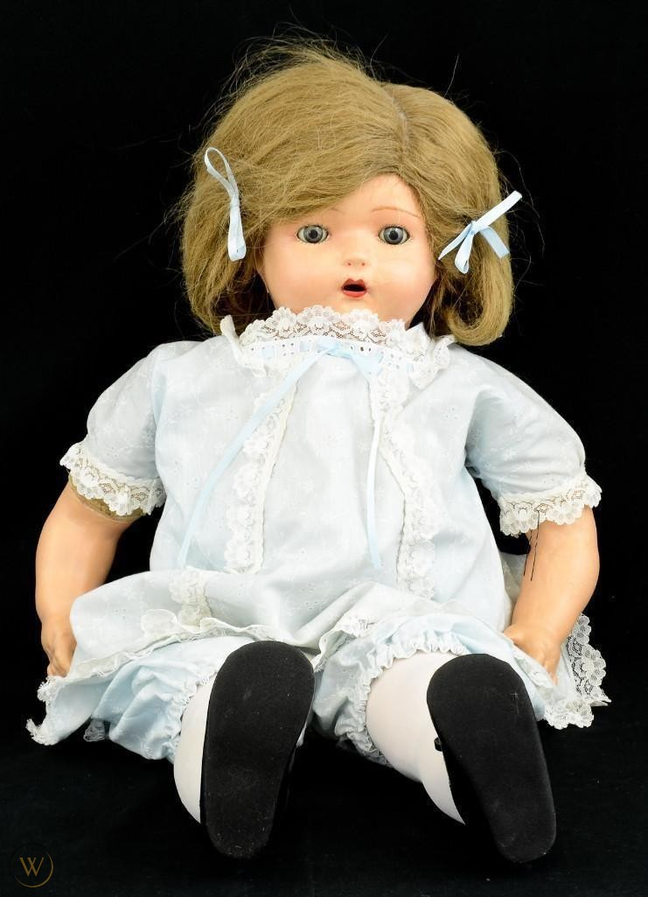
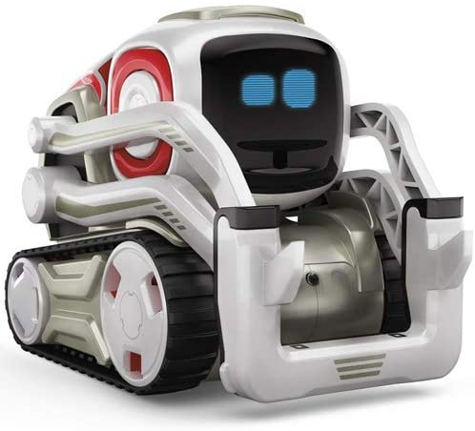
„Dolly Rekord“ Робот Козмо

Slide 7
Етичка питања
Технолошки напредак – добре и лоше стране
Право на приватност
Трајност података који се бележе
Деца немају способност да уклопе своју емоцију у технологију док одрасли имаjу могућност да на адекватан начин користе технологије емоционалне вештачке интелигенциjе

Slide 8
Етичка питања
Поставља се питање шта је писменост деце о технологији и подацима
Ако кажемо да се то односи на знање, вештине и ставове коjи дозвољаваjу деци да сазреваjу и да се развиjаjу у дигиталном свету коjи константно расте, тада изазов да разумемо како се емоциjе категоризуjу постаjе непремостив
Деца мораjу да имаjу право да забораве на делове свог детињства, а употреба оваквих технологиjа то знатно отежава
Notes:
<number>

Slide 9
Регулисање законом
Непоходно је да постоје прецизно дефинисани закони који регулишу употребу сакупљених података
Проблем: дефинисати емоције
Општа уредба о заштити података Европске униjе (ГДПР) нема никакву референцу на емоције
Предлог за уредбу о Е-приватности се такође ретко дотиче тога

Slide 10
Давање пристанка
При сакупљању и обради података важно је имати пристанак
Са колико година су деца у стању да дају свој пристанак?
ГДПР поставља границу на 16 година
Важан је и тренутак у ком се тражи пристанак

Slide 11
Мишљење и ставови родитеља
У наставку ће бити приказани и анализирани резултати истраживања коjе су спроводили Ендру МекСтеj и Гилад Рознер у вези са прихватљивошћу употребе вешчтаке емоционалне интелигенциjе у технологиjама коjе се фокусираjу на децу

Slide 12
Питање 1
Колико вам jе приjатна идеjа о играчкама за децу повезаних на интернет коjа обрађуjу податке о дечјим емоциjама?
Родитељима нису дата детаљна обjашњења какве су технологиjе у питању или како функционишу

Slide 13
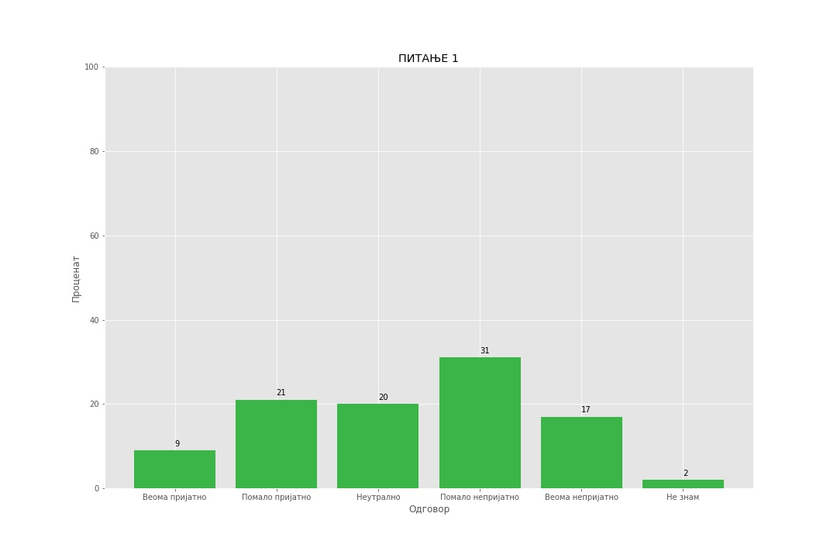
Резултати

Slide 14
Друго питање
Колико би вам било приjатно да свом детету дате ручни сат коjи jе повезан на интернет, или неки уређаj коjи могу да носе коjи би вас извештавао о емоционалном стању детета: да ли су срећни, под стресом, бесни или тужни?
Овакав уређаj би давао информациjе на дневном нивоу, као и дугорочниjи преглед њиховог емоционалног стања током одређеног временског периода.

Slide 15
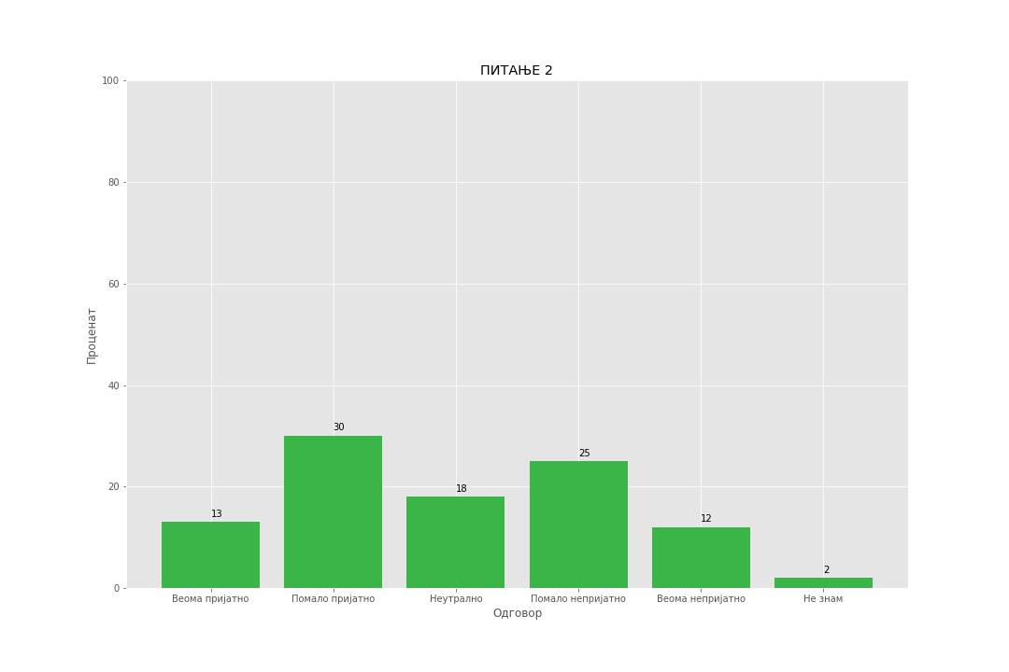
Резултати

Slide 16
Треће питање
У коjоj мери се слажете или не слажете са следећом изjавом: "Компаниjе коjе производе играчке коjе бележе и користе податке о дечjим осећањима (од фациjалних експресиjа, гласова, рада срца и других података о телу) имаjу дужност да се обрате одговараjућим властима уколико мисле да jе дете можда злостављано, да се само-повређуjе или jе на из неких других разлога под превеликим стресом".

Slide 17
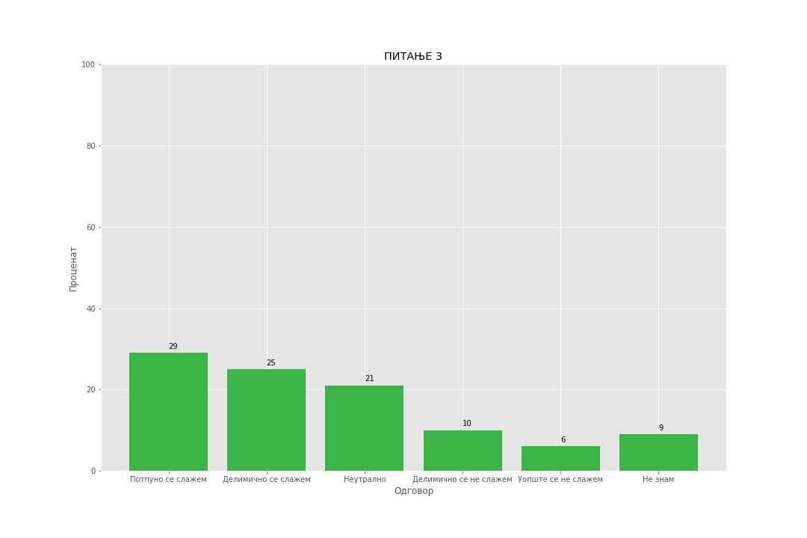
Резултати

Slide 18
Питања?
Хвала на пажњи!

